Slide 1

Компостування органічних відходів для скорочення викидів парникових газів
Микола Шлапак,
25/05/2023

Slide 2

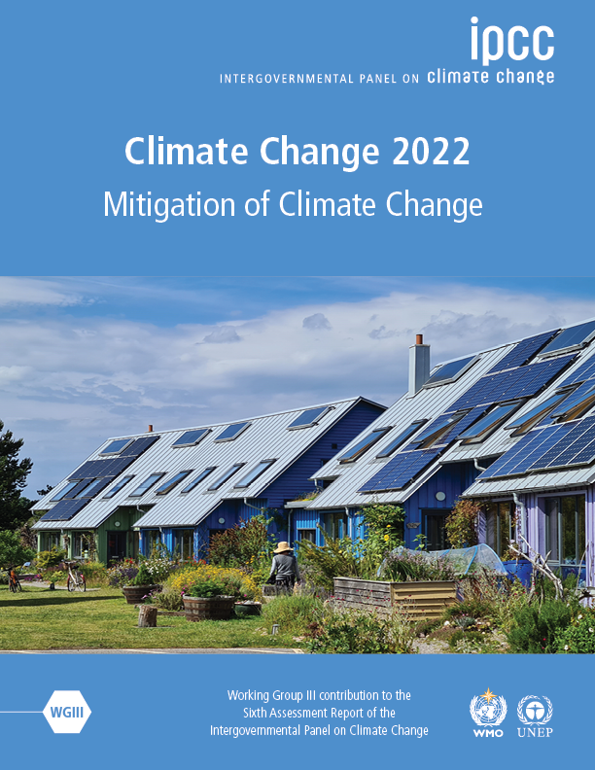
Switch to blue logo for contrast when necessary
Sixth Assessment Report
WORKING GROUP III – MITIGATION OF CLIMATE CHANGE
Якщо не будуть зроблені негайні та глибокі скорочення викидів у всіх секторах, ціль 1.5°C буде недосяжною.
Move/scale shape based on amount of text to maximize photo space
Notes:
Despite this progress, our assessment concludes that unless there are immediate and deep emissions reductions across all sectors, 1.5°C is beyond reach.
Саме від короткострокових дій зі скорочення викидів та адаптації буде залежати масштаби майбутніх втрат та ризиків. Глибокі, швидкі, а часом і негайні, та сталі скорочення викидів парникових газів необхідні вже цього десятиріччя в усіх секторах.

Slide 3
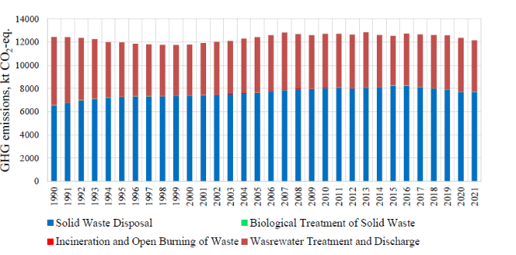
Відходи у містах та зміна клімату
Відходи є значним джерелом викидів парникових газів, особливо метану.
У світі навіть у містах з низьким рівнем викидів парникових газів, відходи є другим після енергетики джерелом викидів.
Зростання утворення відходів в містах приведе до збільшення викидів без змін у підходах та технологіях.
Покращення управління відходами - одна з ключових можливостей скорочення викидів на рівні міст.
В Україні викиди від ТПВ у 2021 році:
7,7 млн тонн СО2е
2,4% від загальних викидів парникових газів
10,8% від загальних викидів метану
176 кг СО2е у розрахунку на 1 особу загального населення, але викиди у містах можуть бути більшими
Notes:
IPCC AR6, WG III, Chapter 8. Urban systems and other settlements
NIR 2023: In the Waste sector, the greatest emissions of CH4 occur during anaerobic decomposition of solid municipal waste, as well as from waste water. Compared to 1990, emissions from solid waste disposal sites increased by 17.8 %, and emissions from waste water decreased by 24.4 %. Methane emissions from solid waste landfills in 1990 amounted to 261.38 kt, and by 2021 they have increased to 307.99 kt – by 17.8 %. In comparison with the previous year emissions were decreased by 0.07 %. In 2011-2021, methane emission fluctuations mainly were caused by landfill gas utilization.
There is a problem of emissions underreporting for Waste sectors in municipal planning documents: SECAPS, GCAPs, etc.

Slide 4
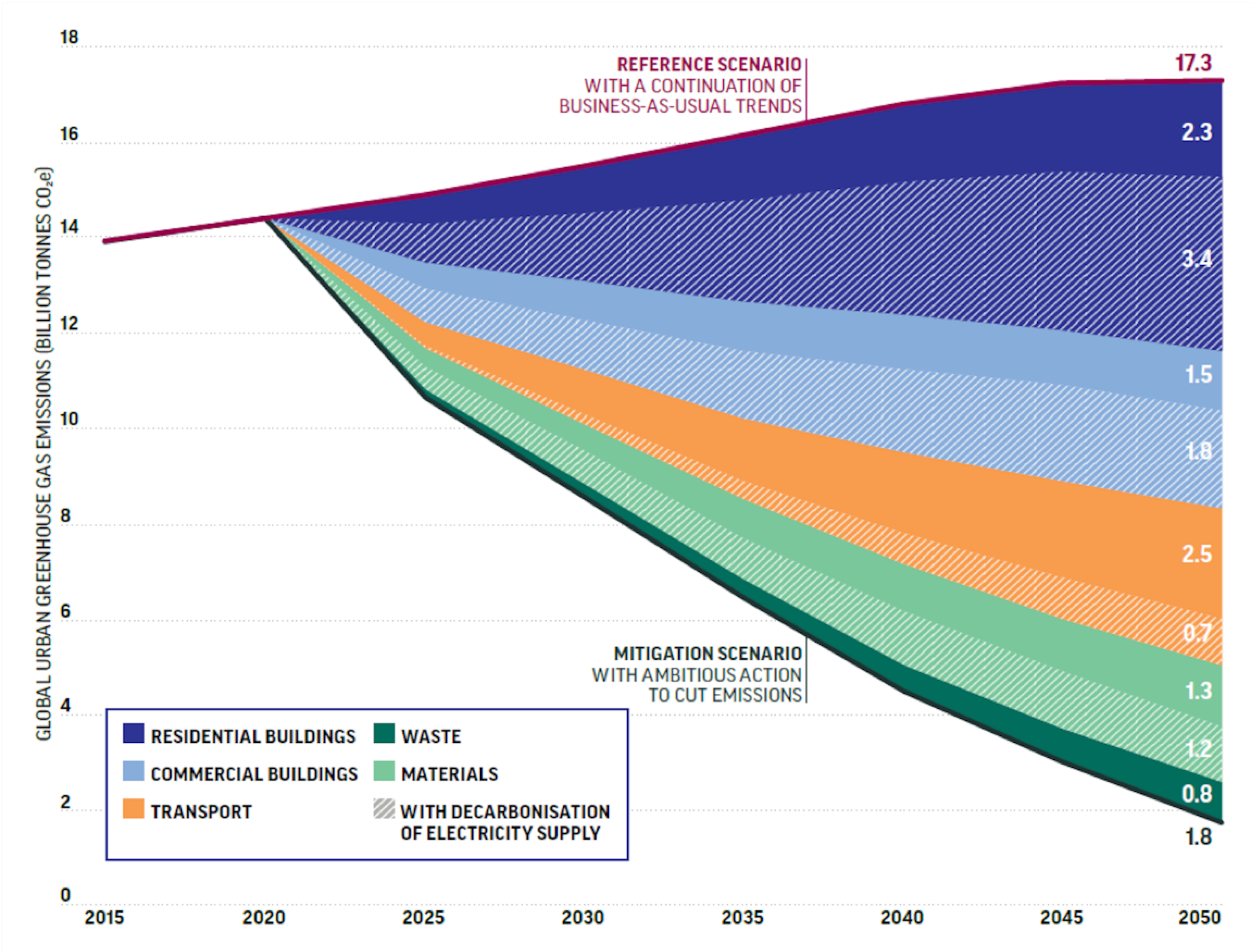
Потенціал для скорочення викидів
Існує значний потенціал для скорочення викидів парникових газів у містах, в т.ч. у секторі відходів.
Оцінки потенціалу скорочення викидів різняться, але за найоптимістичнішим сценаріями можна скоротити викиди від відходів на 84% або 1,4 млрд т СО2е.
Компостування – це частина рішення, оскільки дозволяє різко зменшити викиди метану.
IPCC AR6, WG III, Chapter 8. Urban systems and other settlements
Notes:
IPCC AR6, WG III, Chapter 8. Urban systems and other settlements: Figure 8.11: Reference scenario and mitigation potential for global urban areas in the residential and commercial building, transport, waste, and material production sectors. The top red line indicates the reference scenario where no further emissions reduction efforts are taken, while the bottom dark line indicates the combined potential of reducing emissions across the sectors displayed. Wedges are provided for potential emissions savings associated with decarbonising residential buildings, commercial buildings, transport, waste, and materials as indicated in the legend. The shaded areas that take place among the wedges with lines indicate contributions from decarbonisation of electricity supply. Source: Re-used with permission from Coalition for Urban Transitions (2019).
Zero Waste to Zero Emissions: Introducing better waste management policies such as waste separation, recycling, and composting could cut total emissions from the waste sector by 84% or more than 1.4 billion tonnes.

Slide 5
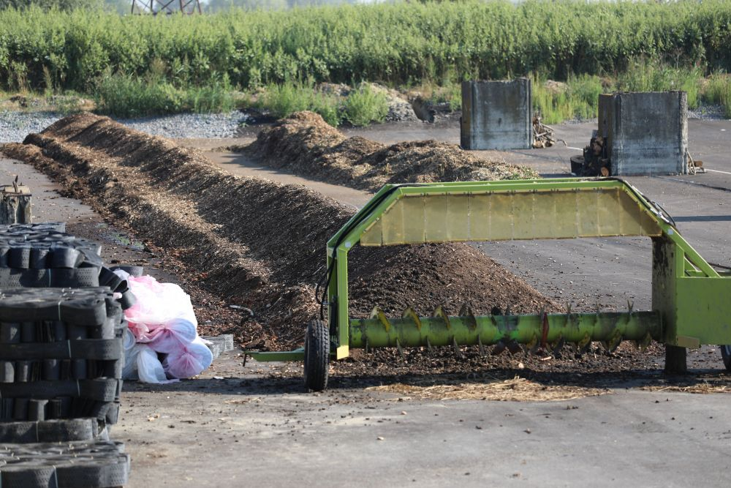
Станція компостування у м. Львів
Відкрито у 2020 році – приймаються харчові відходи, зелені відходи з парків, новорічні ялинки, тощо.
Відходи домогосподарств та комерційних підприємств.
2021 рік – 7464 тонн органічних відходів.
Операції: додаткове сортування, подрібнення, компостування, просіювання компосту.
План заходів Зеленого Міста Львів на 2020-2035 роки – додаткові потужності.
Фото Львівської міської ради, автор фото – Роман Балук

Slide 6
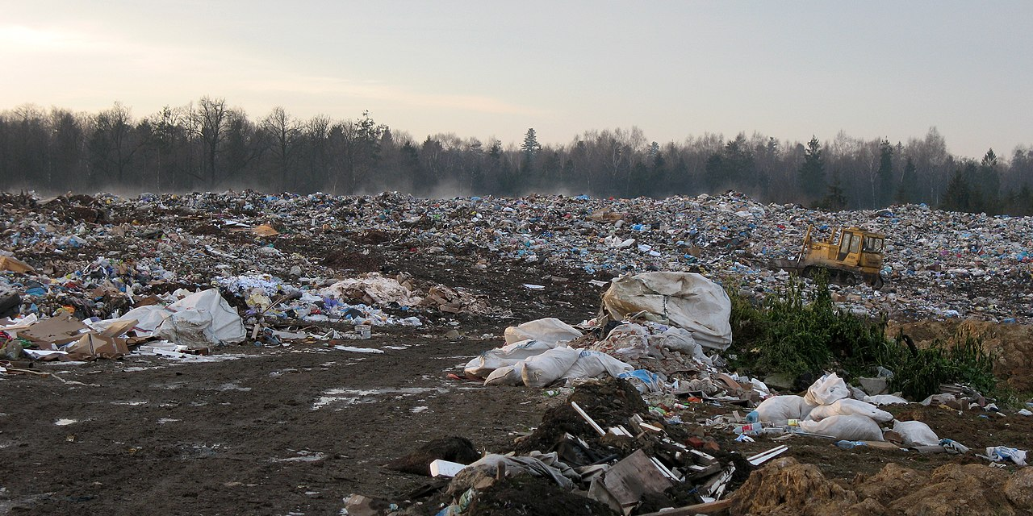
Скорочення викидів парникових газів
Компостування дозволяє скоротити викиди від розкладу органічних відходів на полігонах.
При компостуванні виділяється CH4 та N2O, однак у значно менших кількостях.
Кожна тонна органічних відходів дозволяє скоротити викиди парникових газів на майже 300 кг СО2-екв. протягом 20 річного періоду.
Andy Shustykevych, via Wikimedia Commons
Notes:
Скорочення викидів відбуваються поступово, оскільки розклад на полігоні потребує часу.

Slide 7
Результати оцінки скорочень викидів
20 років діяльності станції компостування:
77 400 т СО2е – скорочення викидів
14 800 т органічних відходів на рік
додаткові скорочення при використані в якості добрив за рахунок поглинання вуглецю

Slide 8
Можливості кліматичного фінансування
Кліматичні переваги дозволяють розглядати можливості залучення кліматичного фінансування:
Добровільний ринок вуглецевих одиниць (Verra, Gold Standard for Global Goals, тощо);
Ринкові механізми Паризької угоди (стаття 6.2 та 6.4).
Щорічні скорочення викидів лише від компостування є відносно невеликими, тому для масштабування скорочень та підвищення привабливості проектів необхідно розробляти ширші програми:
Скорочення викидів від інших покращень у поводженні з відходами (переробка та повторне використання);
Скорочення викидів в інших секторах міської інфраструктури.
Notes:
Компостування дозволяє досягти суттєвих скорочень викидів, тому існують можливості для залучення кліматичного фінансування.

Slide 9
Роль міст у кліматичній політиці
Міста, як правило, обмежені у реалізації кліматичної політики, але, тим не менш, мають багато можливостей для боротьби із зміною клімату:
  інвестиції в інфраструктуру для компостування органічних відходів;
  використання економічних інструментів, в т.ч. тарифних механізмів для послуг із поводження з відходами;
  використання регуляторних інструментів (наприклад, зобов’язання щодо встановлення контейнерів);
  проведення інформаційних кампаній.
Пакети заходів державної політики кращим чином підтримує перехід до низьковуглецевого розвитку у порівнянні із запровадженням окремих інструментів.
Вплітання заходів зі скорочення викидів у ширший контекст розвитку може збільшити темп, глибину та охоплення скорочення викидів.
Notes:
Міста, як правило, обмежені у реалізації кліматичної політики відповідно до розподілу повноважень між національними та місцевими органами влади. Тим не менш, міста мають багато можливостей для боротьби із зміною клімату, в т.ч. завдяки удосконаленню системи поводження з відходами та розвитку інфраструктури для компостування органічних відходів
Behaviour change: willingness and capacity

Slide 10
Висновки
Компостування органічних відходів дозволяє суттєво скоротити викиди від поводження з відходами і забезпечити поглинання вуглецю завдяки використанню компосту в якості добрива.
Розповсюдження роздільного збору органічних відходів залежить від змін звичок містян – для цього потрібна мотивація та спроможність для змін. Міста мають забезпечити інфраструктуру та підтримувати зміни поведінки.
Необхідно побудувати зв’язки між проектами компостування в містах та аграрним сектором регіону, в т.ч., наприклад, в рамках програм МФО, які фінансують обидва напрями (агросектор та поводження з відходами).
Для залучення кліматичного фінансування необхідне масштабування проектів з компостування та розроблення ширших програм на рівні міст.
Notes:
Побудова зв'язків між управлінням відходів в містах та аграрним сектором дозволяє скорочувати викиди за межами міст.
Пілотні проекти в Україні необхідні для тестування фінансової доцільності та додатковості проектів зі скорочення викидів за рахунок компостування органічних відходів в містах.

Slide 11
Sixth Assessment Report
WORKING GROUP III – MITIGATION OF CLIMATE CHANGE
Докази чіткі:
Час для дії - зараз
[Matt Bridgestock, Director and Architect at John Gilbert Architects]
Notes:
Саме від короткострокових дій зі скорочення викидів та адаптації буде залежати масштаби майбутніх втрат та ризиків. Глибокі, швидкі, а часом і негайні, та сталі скорочення викидів парникових газів необхідні вже цього десятиріччя в усіх секторах.
Отже, трансформаційні зміни можливі і післявоєнна відбудова – це можливість для різкого переходу до низьковуглецевого розвитку у різних секторах, включаючи ті, які зазнали найбільшого впливу від російської агресії.

